Slide 1
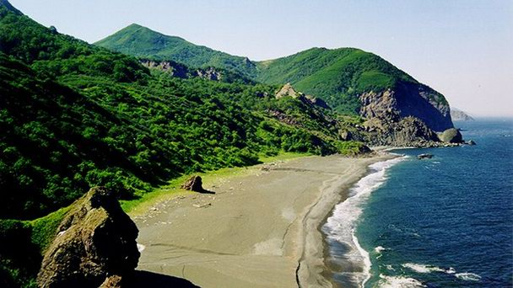
Прокуратура
Сахалинской области

Slide 2
Уважаемые студенты и выпускники высших учебных заведений Российской Федерации!
Для многих из вас близится время окончания учебного заведения и перехода от студенчества к профессиональному становлению, многие уже получили дипломы и находятся в поиске работы. Время приходит и вопрос выбора работы задаёт себе каждый молодой человек. Важно не ошибиться в выборе той работы, которой посвятишь всю жизнь.
Убеждён, что знания, полученные вами, могут стать надёжным фундаментом для построения карьеры и в органах прокуратуры Российской Федерации, и, возможно, в прокуратуре Сахалинской области. Прокурорский надзор – важнейшая составная часть эффективного государственного управления. Во многом именно от вас будет зависеть соблюдение законов и правопорядок в нашей стране, её становление и укрепление как правового государства.
Желаю вам с честью нести звание выпускника прославленного вуза, делать все возможное на своём трудовом поприще и, в том числе, в работе в органах Прокуратуры.
Н.А.Рябов
Прокурор Сахалинской области

Slide 3
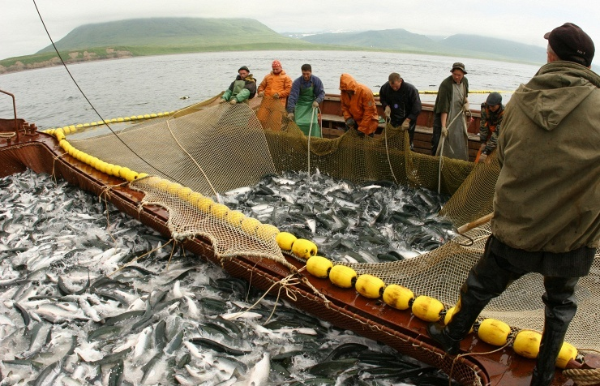

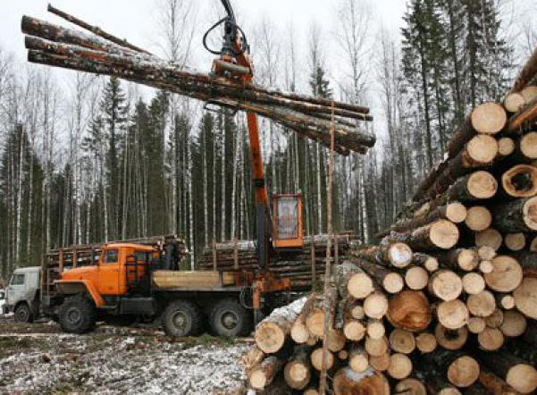
Сахалинская область – единственный регион в России, полностью расположенный на островах. В её состав входят остров Сахалин с прилегающими небольшими островами, а также Курильская гряда – целая россыпь больших и малых островов омываемых водами Охотского, Японского морей и Тихого океана.
Сахалин образно называют “островом сокровищ”. Это название вполне оправдывается наличием на острове разнообразных природных богатств, в том числе и полезных ископаемых. Сахалинская область специализируется на добыче и переработке рыбы, производстве продукции лесной, деревообрабатывающей и целлюлозно-бумажной, пищевой промышленности. В области ведется добыча нефти, газа, угля., золота, различных руд и минералов. Активно развивается сельское хозяйство: растениеводство и животноводство.

Slide 4
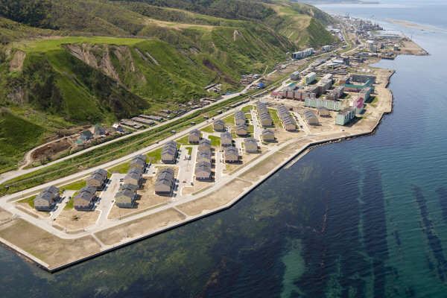
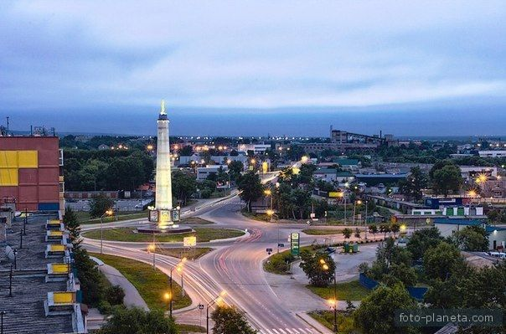
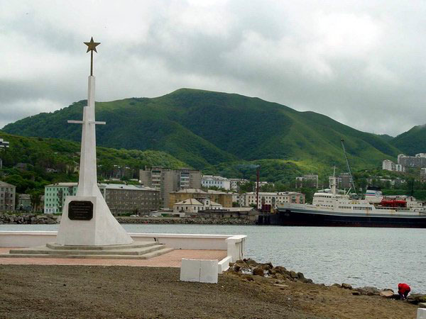
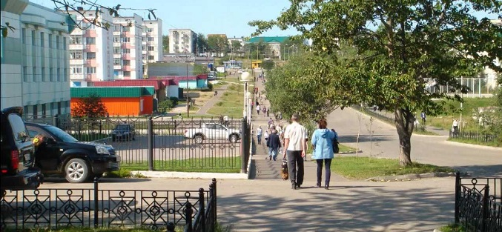
Административным центром Сахалинской области является город Южно-Сахалинск. В области 17 районов, 18 городов, около 30 посёлков, в том числе городского типа.

Slide 5

«ПРОКУРАТУРА –
- ОКО ГОСУДАРЕВО»
ПЁТР I
История Прокуратуры Сахалинской области ведёт своё начало со 2 июня 1947 года. Сегодня Прокуратура области состоит из 18 городских и районных прокуратур и двух специализирванных - Сахалинской межрайонной природоохранной прокуратуры и Сахалинской прокуратуры по надзору за соблюдением законов в исправительных учреждениях Сахалинской области. Оперативный состав работников насчитывает 226 человек и 47 сотрудников, относящихся к категории государственных гражданских служащих.

Slide 6
Прокуратура Сахалинской области осуществляет подбор кандидатов для поступления на службу на вакантные должности, постановки в кадровый резерв, а также осуществления трудовой деятельности в качестве общественного помощника городского, районного и приравненного к ним прокурора.
Согласно статьи 40.1 Федерального Закона «О прокуратуре Российской Федерации»: «Прокурорами могут быть граждане Российской Федерации, получившие высшее юридическое образование по имеющей государственную аккредитацию образовательной программе и обладающие необходимыми профессиональными и моральными качествами, способные по состоянию здоровья исполнять возлагаемые на них служебные обязанности, а также прошедшие психологическое тестирование в органах прокуратуры.»

Slide 7
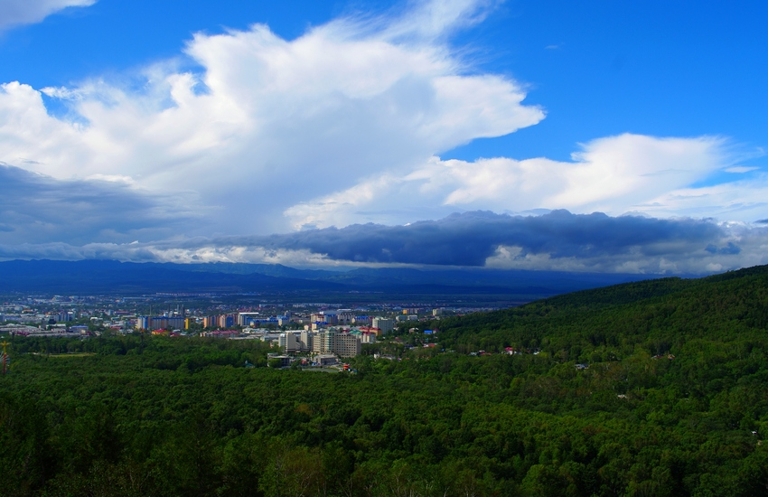
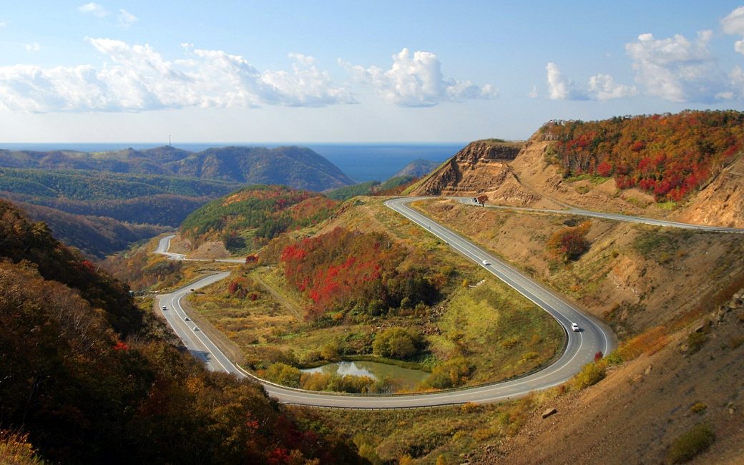
Особое внимание при постановке в резерв кадров и трудоустройстве уделяется уровню образования (наличие оконченной магистратуры), правосознания кандидата, соблюдению им ограничений и запретов, препятствующих качественному выполнению должностных обязанностей, состоянию здоровья и необходимым моральным и психологическим свойствам личности кандидата, которые определяются во время профессионального психологического тестирования на базе прокуратуры области.

Slide 8
При обращении в прокуратуру области по вопросу принятия на службу, зачисления в кадровый резерв кандидатам необходимо представить следующие документы:
личный листок по учету кадров;
заявление на имя прокурора области о приеме на федеральную государственную службу и назначении на должность (о зачислении в кадровый резерв);
заверенную копию диплома с приложением;
заверенные копии Лицензии на право осуществления образовательной деятельности и Свидетельства о государственной аккредитации ВУЗа;
заверенную копию паспорта (все листы, где имеются отметки);
характеристику с места работы, учебы, службы;
заверенную копию военного билета или приписного свидетельства;
копию финансового лицевого счета, выписку из домовой книги или справку с места жительства;
медицинскую справку о состоянии здоровья (форма справки утверждена постановлением. Правительства №733 от 26.08.2013)

Slide 9
справки из психоневрологического и наркологического диспансеров об отсутствии (наличии) заболеваний, препятствующих прохождению службы;
заверенную копию свидетельства о постановке на учет в налоговом органе физического лица (ИНН);
заверенную копию страхового свидетельства государственного пенсионного страхования;
справку о доходах, расходах, об имуществе и обязательствах имущественного характера гражданина, претендующего на замещение должности федеральной государственной службы
справку о доходах, расходах, об имуществе и обязательствах имущественного характера супруги (супруга) и несовершеннолетних детей гражданина, претендующего на замещение должности федеральной государственной службы
заверенную копию трудовой книжки;
по две цветные фотографии на матовой тонкой фотобумаге размером 3,5 x 4,5 см и 4 x 6 см
лицами, работавшими в других организациях, учреждениях и предприятиях, дополнительно представляется справка о доходах формы 2 НДФЛ;
Лицами, проживавшими после распада СССР (25.12.1991) на территории бывших союзных республик, дополнительно представляется документальное подтверждение выхода из гражданства другого государства (вне зависимости от наличия у лица российского гражданства на момент поступления на службу).

Slide 10
Начальник отдела кадров прокуратуры Сахалинской области
Золотун Лариса Николаевна
Прокуратура Сахалинской области
расположена по адресу:
693000 г.Южно-Сахалинск, ул.Чехова №28,
телфакс 8 (4242) 43-63-80; 8 (4242) 42-43-59;
эл.почта kadr@sakhalinprokur.ru

Slide 11
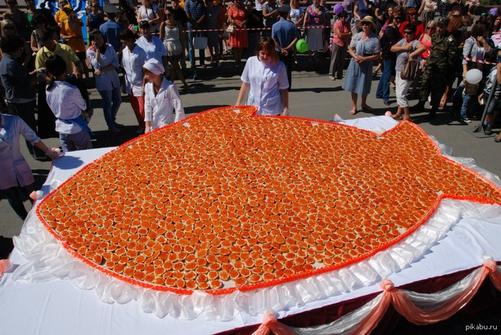
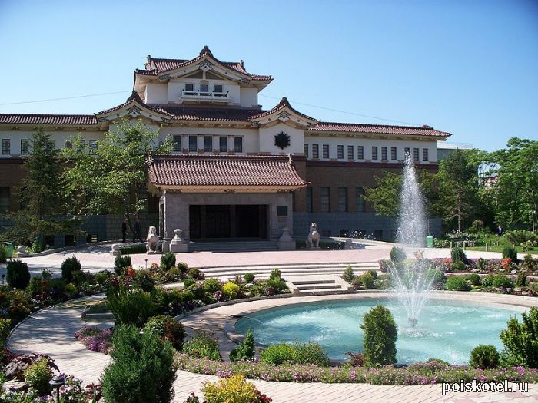
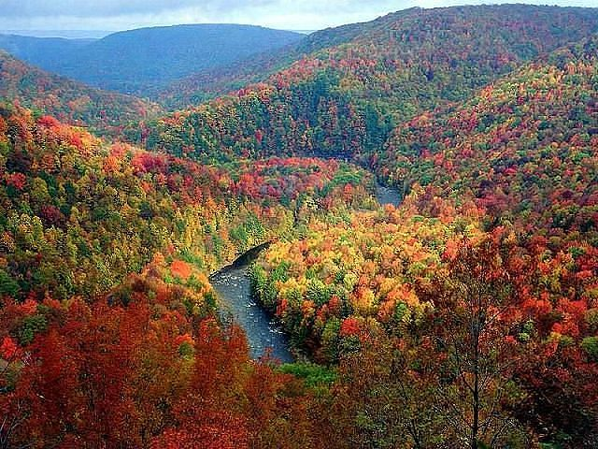
Добро пожаловать на Сахалин!

